Slide 1
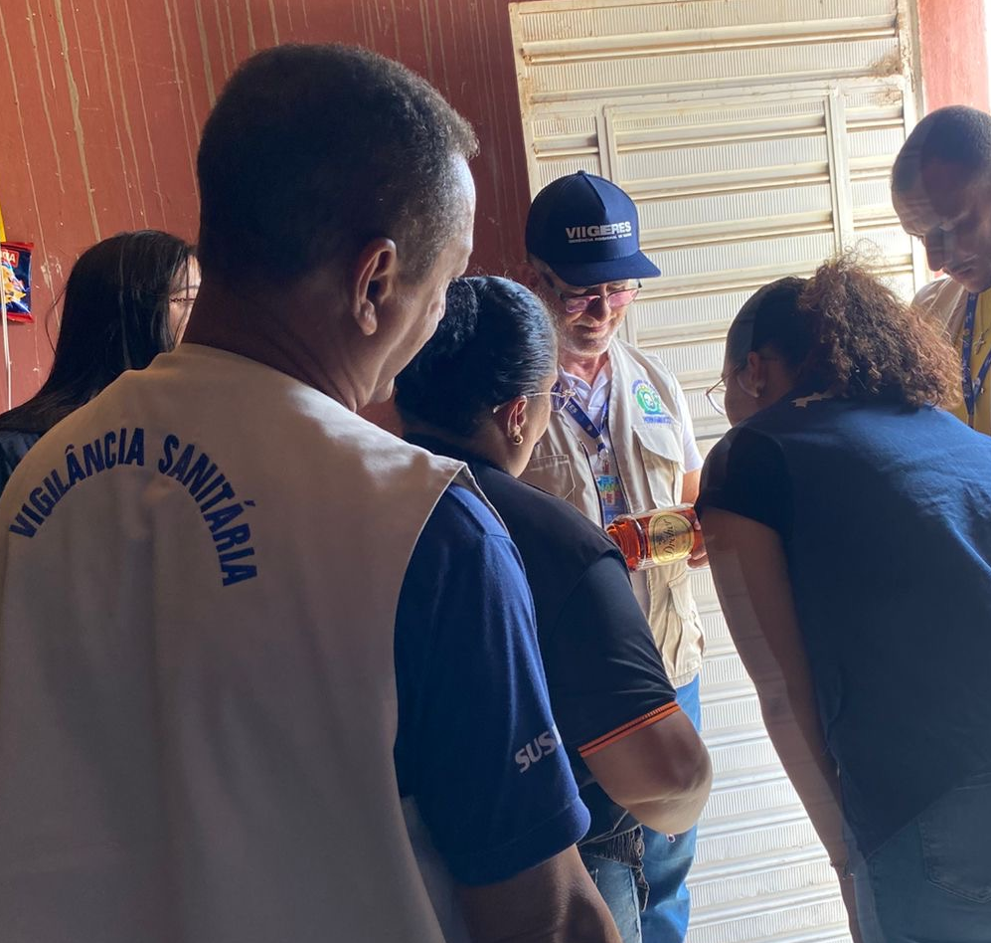
AÇÕES INTEGRADAS DE VIGILÂNCIA EM SAÚDE NA VII GERES NO ENFRENTAMENTO OPORTUNO DA CRISE DO METANOL (2025): VIGILÂNCIA, CAPACITAÇÃO E MONITORAMENTO.
Janaina Angelo Rufino¹*, Maria Auxiliadora de Sá Magalhães Santos², Luciano Lindolfo³, Ana Beatriz Calixto Alves⁴, Eliane da Silva Freitas⁵, Amancio da Cruz Filgueira⁶, João Victor Gondim Silva⁷, José Soares Filho⁸, Milena Stela Freire da Silva Carvalho⁹, Aparecida Raquel Nunes Cruz¹⁰
Secretaria de Saúde de Pernambuco (SES-PE), Recife, Pernambuco. VII GERES, Salgueiro, Pernambuco, Brasil
*Janaina Angelo Rufino: janainaangelorfn@gmail.com
OBJETO DA EXPERIÊNCIA
OBJETIVOS
Atuação articulada da vigilância em saúde junto aos municípios, hospital regional e órgãos de segurança no enfrentamento oportuno da crise do metanol.
Relatar a experiência da VII GERES na coordenação de ações de saúde integradas em seu território. Fortalecer a estrutura de resposta rápida, qualificação técnica dos municípios e da rede de monitoramento e fiscalização.
DESCRIÇÃO DA EXPERIÊNCIA
RESULTADOS
A partir da notificação de casos suspeitos de intoxicação por metanol em setembro de 2025, a VII GERES mobilizou as equipes municipais de vigilância sanitária, epidemiológica e CIEVS,hospital regional, promovendo capacitação técnica imediata.Foram organizadas ações de fiscalização conjunta nos municípios, com suporte técnico da GERES e articulação com a Secretaria Estadual de Saúde, APEVISA Nível Central órgãos de segurança.O monitoramento foi mantido com acompanhamento diário.
Realizada inspeções conjuntas e apreensão de centenas de produtos irregulares, mitigação e eliminação de fontes potenciais de intoxicação. Notificação de 11 casos suspeitos , 02 casos confirmados, 01 óbito, 06 casos descartados e 03 em investigação,sendo a 1ª regional do sertão central a notificar casos suspeitos. Realizada 12 reuniões sobre pactuações e planejamento de ações, capacitação teórica-prática,criação de instrumento de monitoramento diário e coleta de amostra oportuna. A articulação entre os níveis de gestão ampliou a capacidade de resposta.
Fonte: CIEVS-PE/VII GERES.*Dados até 31/10/25
APRENDIZADO E ANÁLISE CRÍTICA
CONCLUSÃO E/OU RECOMENDAÇÕES
A experiência evidenciou a importância da integração regional e do papel coordenador da vigilância em saúde na gestão de crise sanitária.O desafio inicial de alinhar fluxos de comunicação e padronizar procedimentos foi superado por meio do apoio técnico, capacitação e do acompanhamento contínuo. Destaca-se a necessidade de estruturar protocolos permanentes de resposta a emergências e manter capacitação periódica dos profissionais para garantir prontidão e eficiência.
A atuação integrada da Vigilância em Saúde na VII GERES e dos municípios demonstrou que a cooperação e a resposta técnica rápida são fundamentais para conter riscos à saúde pública. Recomenda-se institucionalizar planos regionais de contingência, investir em capacitação continuada e fortalecer a vigilância laboratorial e intersetorial. De modo a consolidar protocolos de resposta e replicar experiências exitosas em outras áreas.

